Slide 1

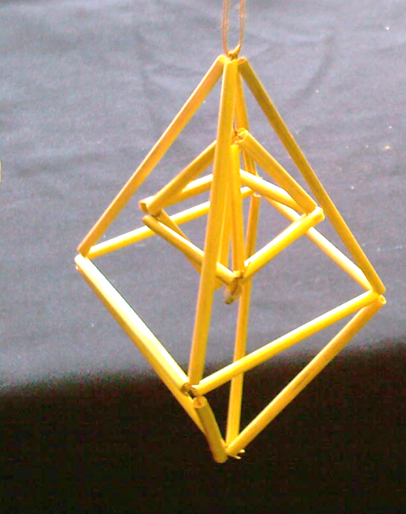
Соломенный паук
КОЗКА ТАТЬЯНА МИХАЙЛОВНА,
учитель трудового обучения
ГУО «Лукская средняя школа Жлобинского района»

Slide 2
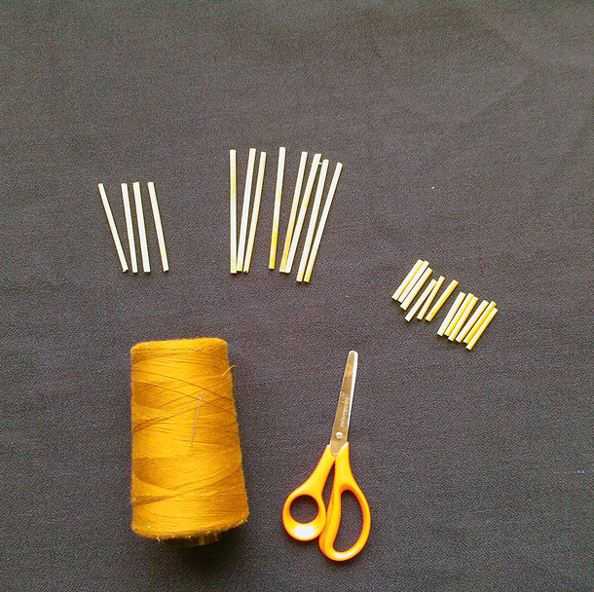
Для работы необходимо взять:
1.соломка 8 см- 8шт
2.соломка 6см- 4шт
3.соломка 4см- 8шт
4.соломка 2см- 4шт
5. иголка
6. ножницы
7. толстые нитки

Slide 3
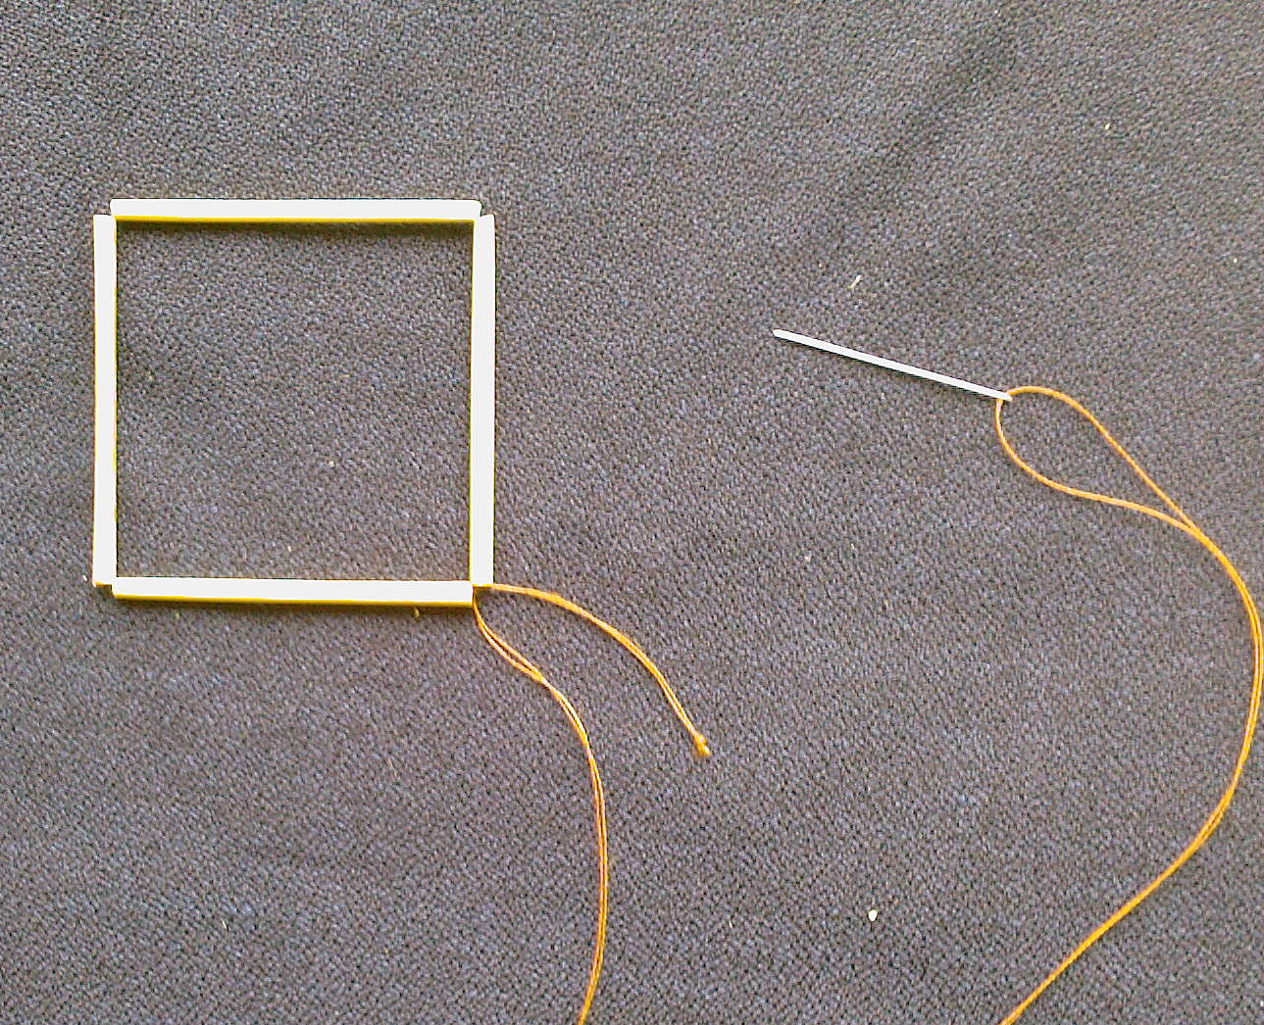
Нанизываем на нитку 4 соломинки длинной 6 см. Связываем концы ниток.

Slide 4
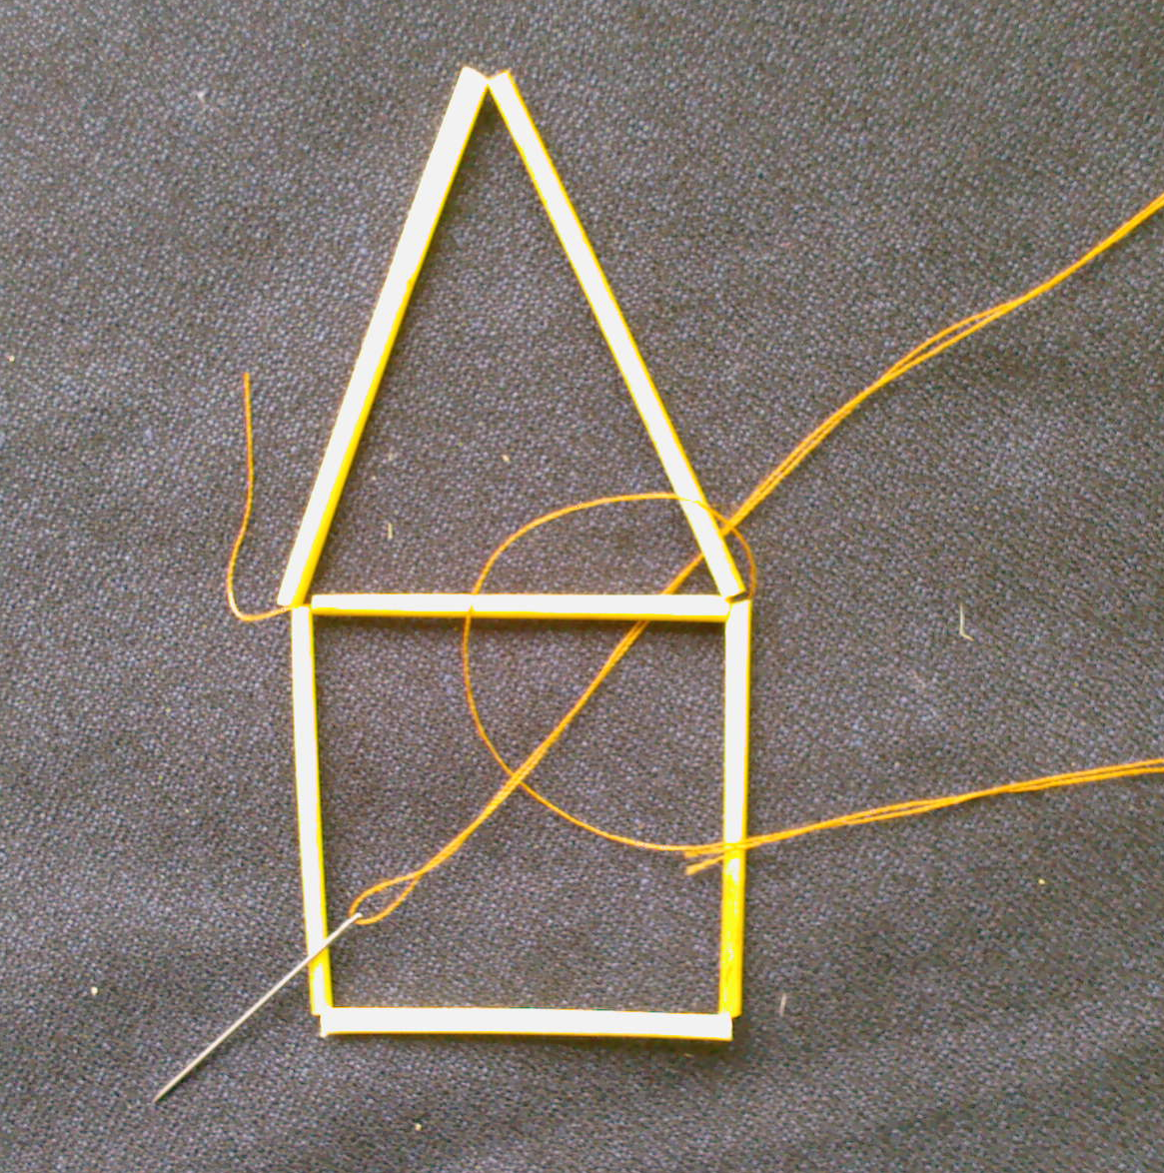
Нанизываем на нить следующие две соломинки длинной 8 см. Присоединяем соломинки к квадрату, перекручивая нитку несколько раз за один из соседних углов квадрата.

Slide 5
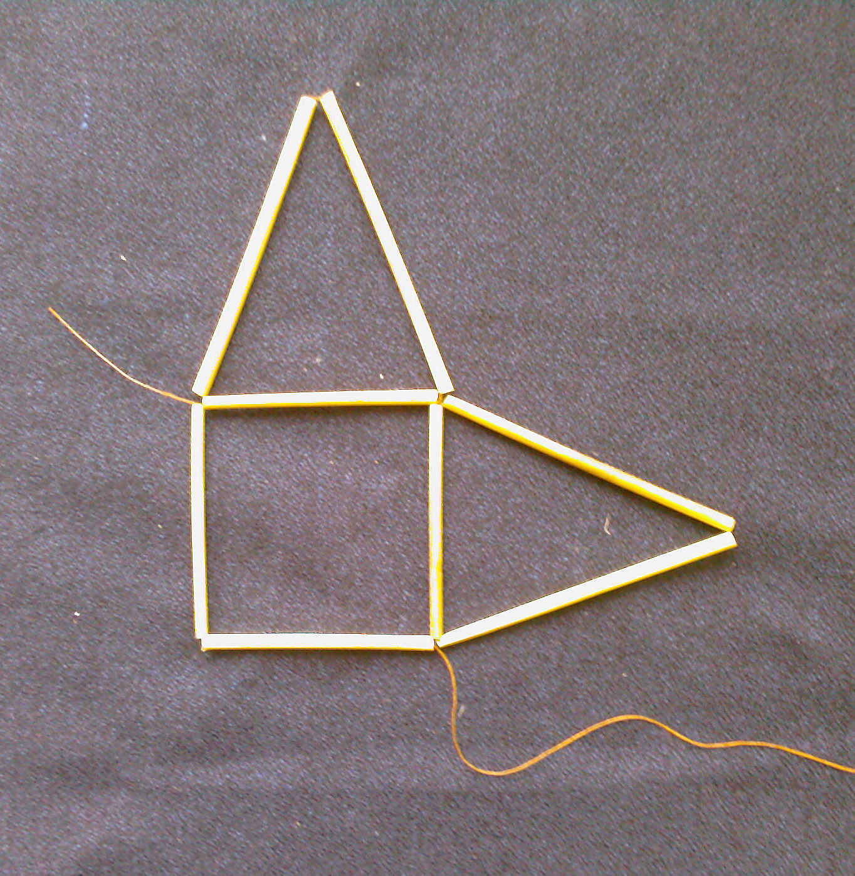
Добавляем ещё две соломинки длинной 8см и прикрепляем их к следующему углу квадрата.

Slide 6
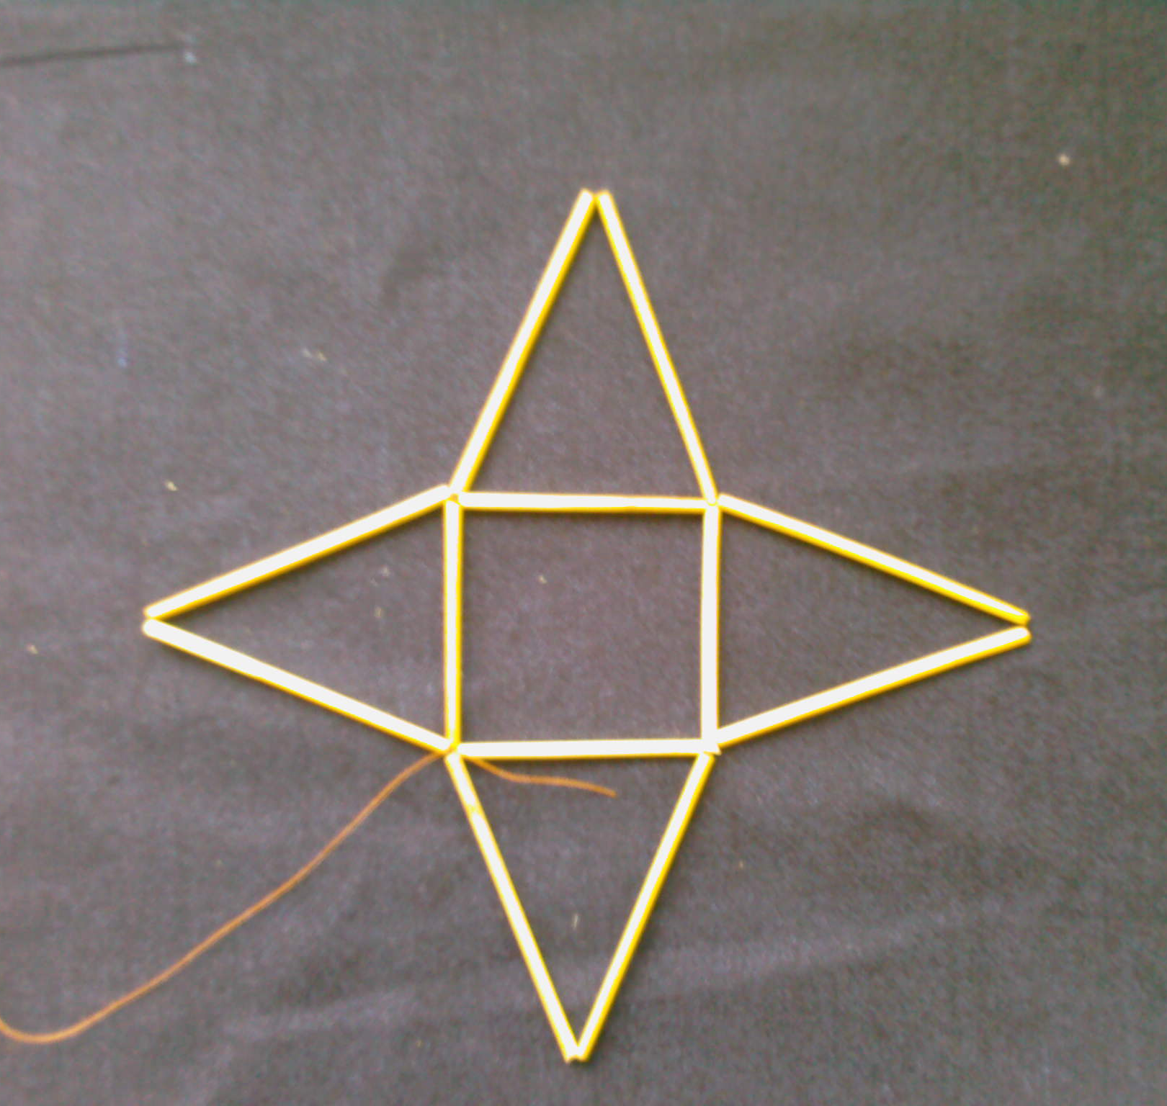
Аналогично делаем ещё две стороны и связываем концы нити. В результате у нас получится четырёхконечная звезда.

Slide 7
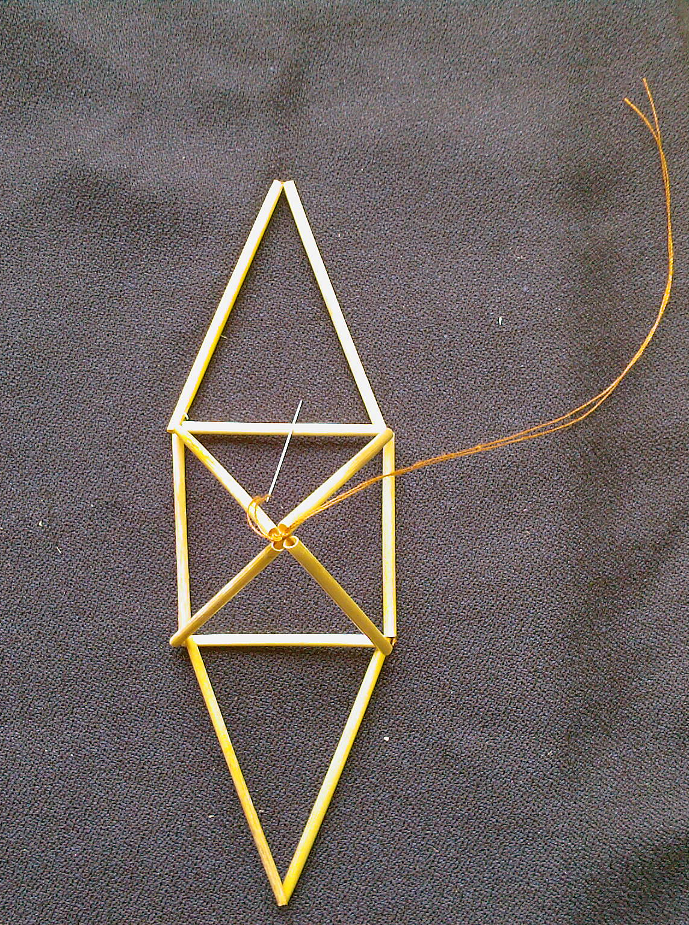
Связываем противоположные треугольники, чтобы получились пирамидки.

Slide 8
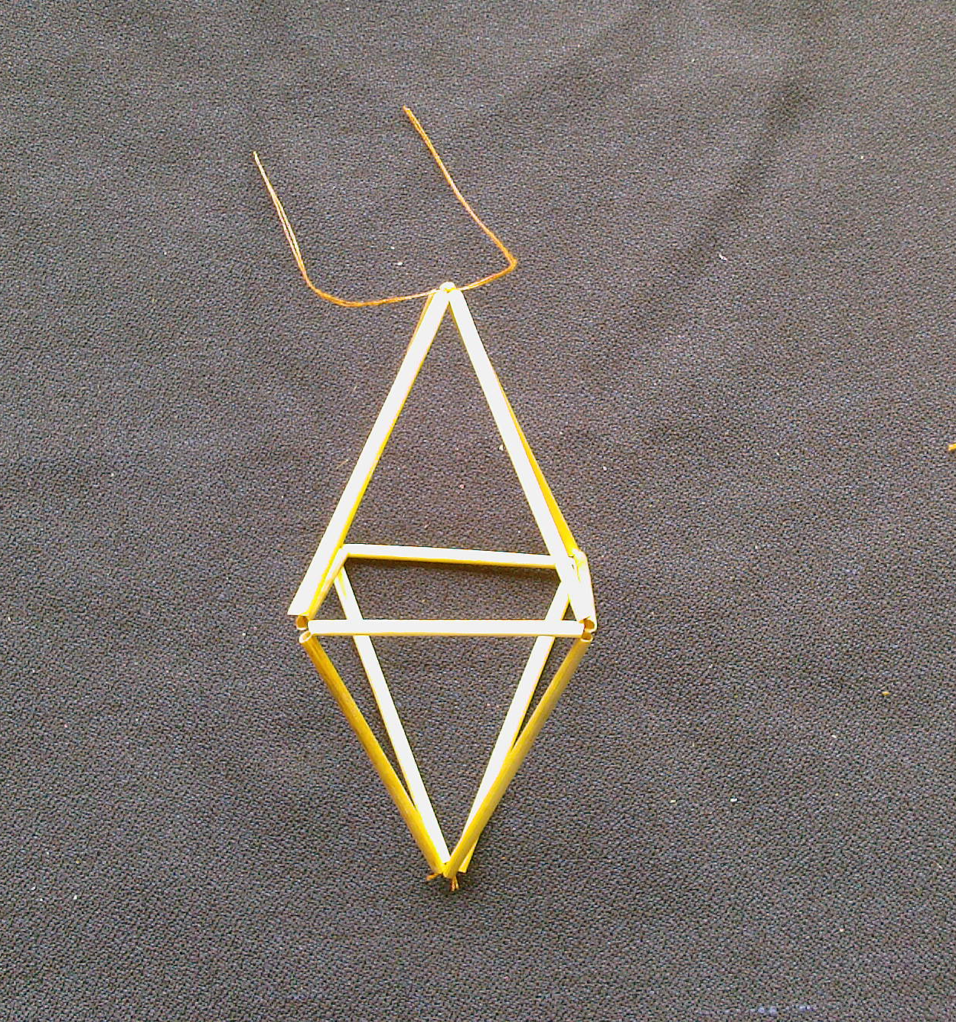
В результате мы получим пространственную фигуру ромб.

Slide 9
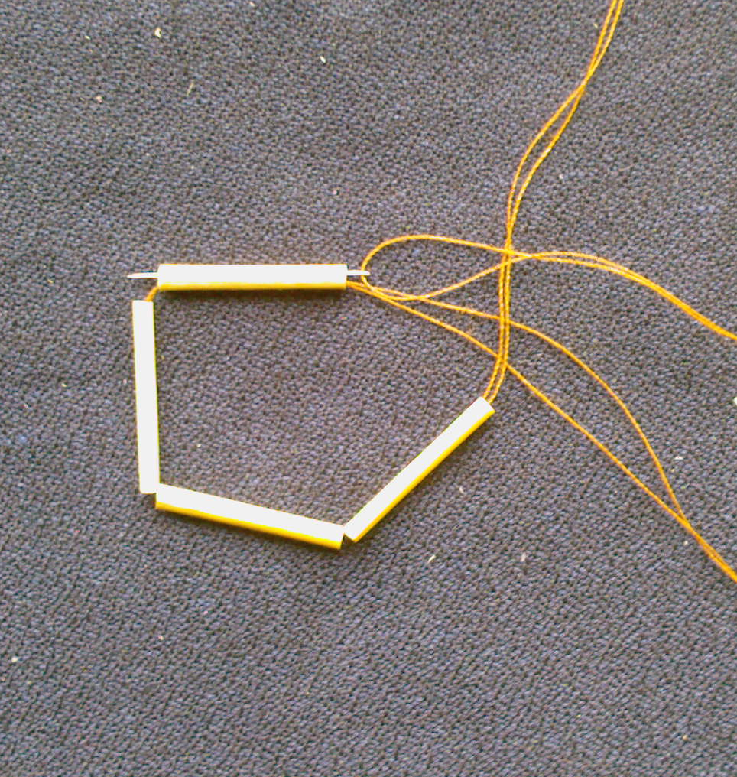
Далее нам необходимо сделать маленький ромб. Для этого опять нанизываем на нить четыре соломинки по 2см.

Slide 10
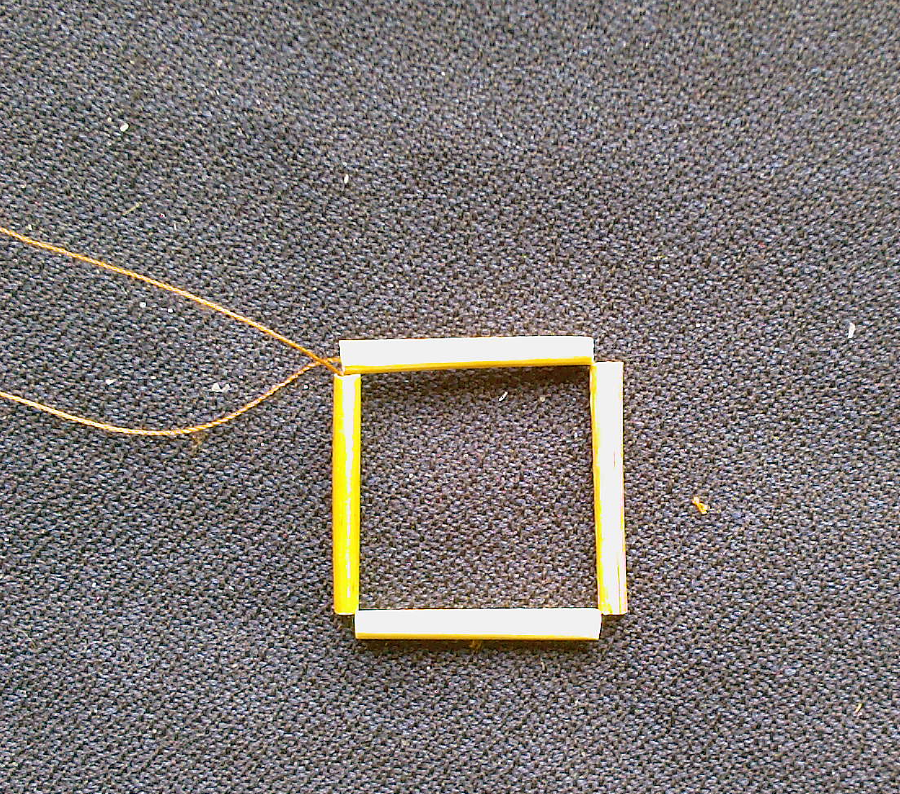
Связываем концы нити, чтобы получился квадрат.

Slide 11
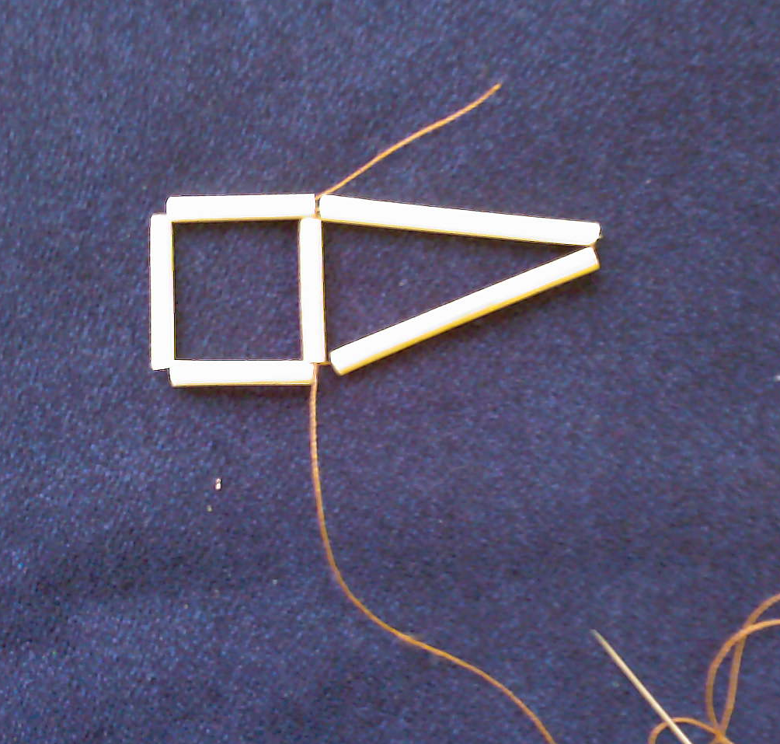
Добавляем две соломинки по 4 см и закрепляемся за угол квадрата.

Slide 12
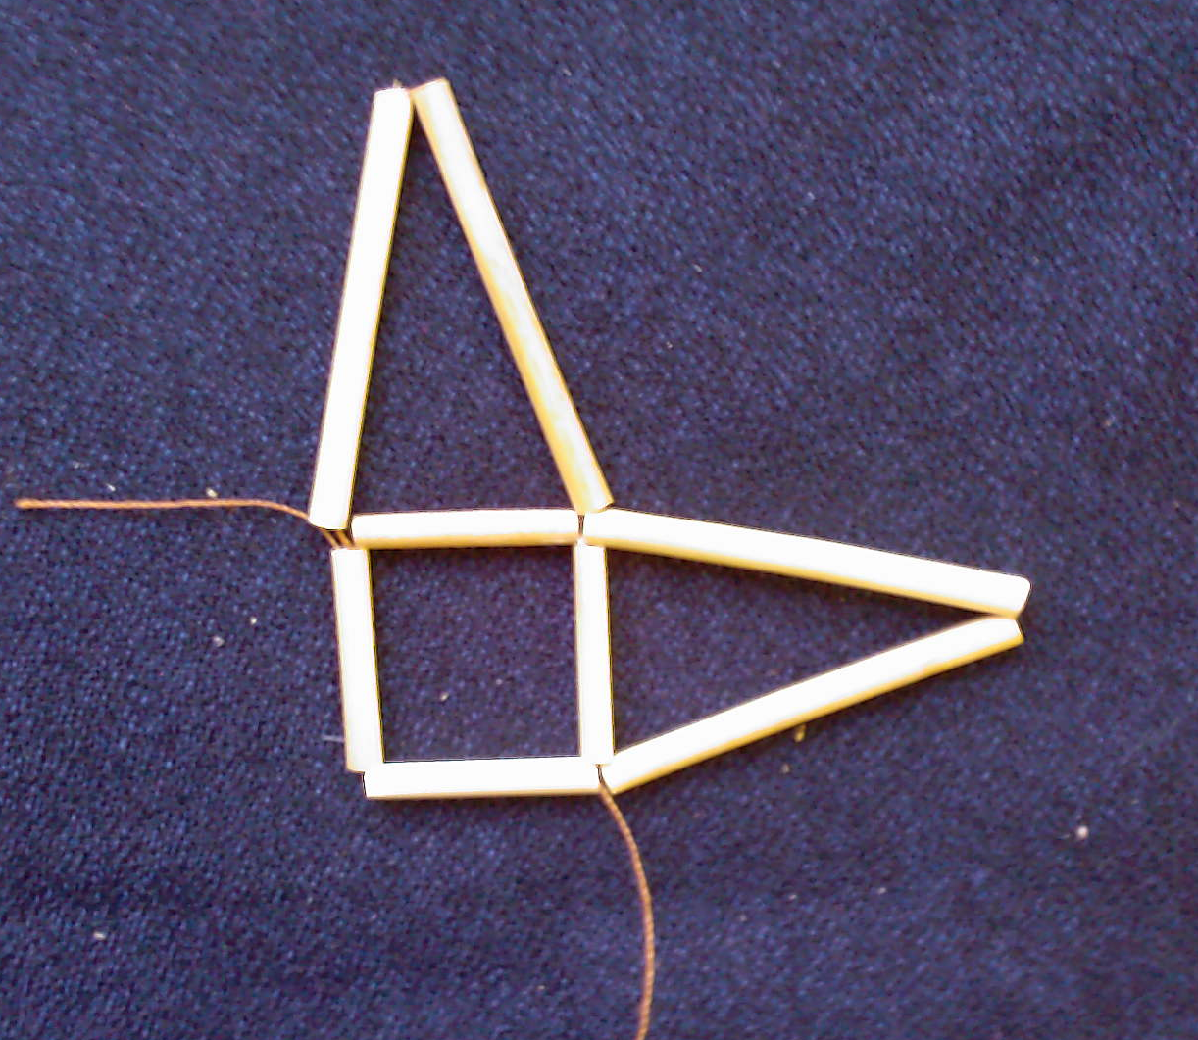
К следующей стороне квадрата вновь добавляем две соломинки по 4см

Slide 13
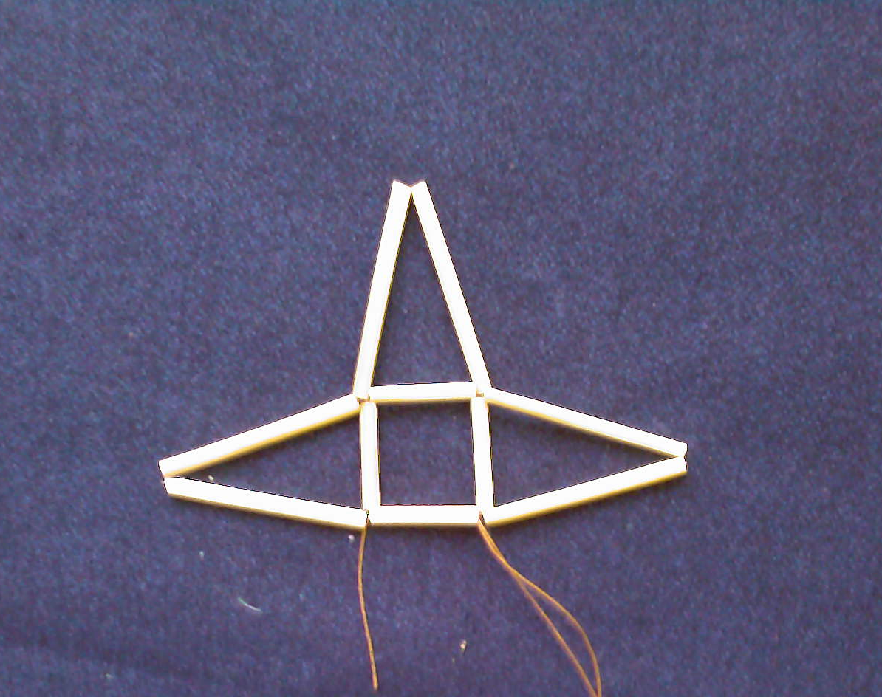
Повторяем операцию для третьей стороны квадрата.

Slide 14
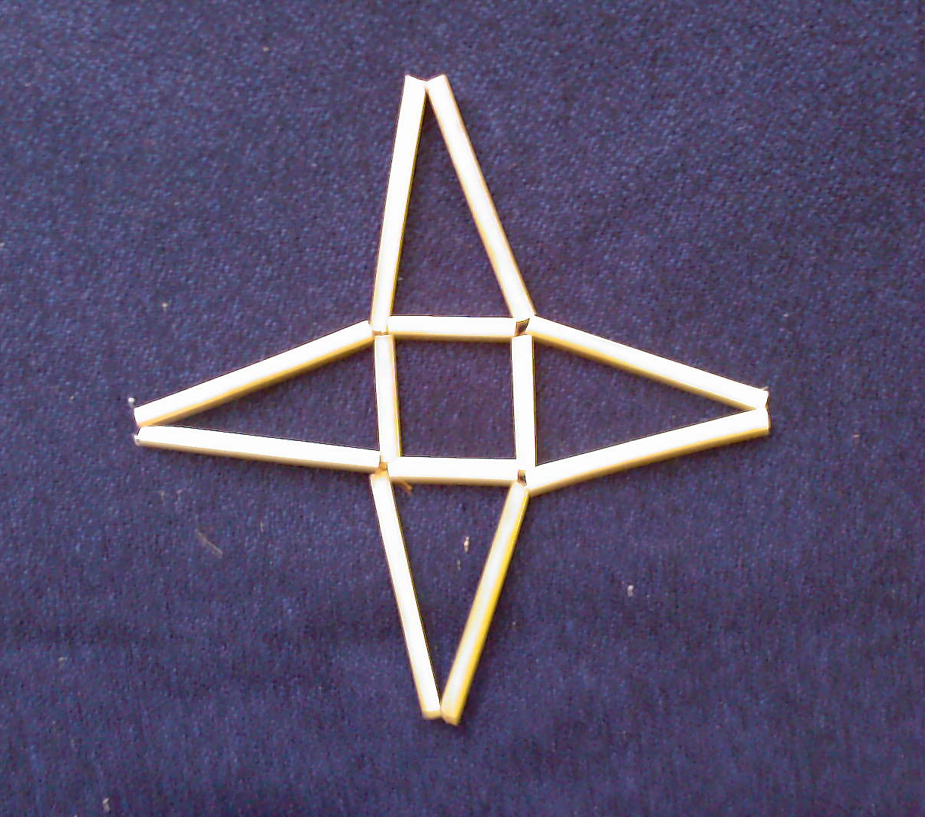
Завершаем присоединяя к четвёртой стороне ещё две соломинки по 4 см. В результате получаем четырёхконечную звезду. Далее соединяем вершины противоположных треугольников и получаем объёмную фигуру ромб.

Slide 15
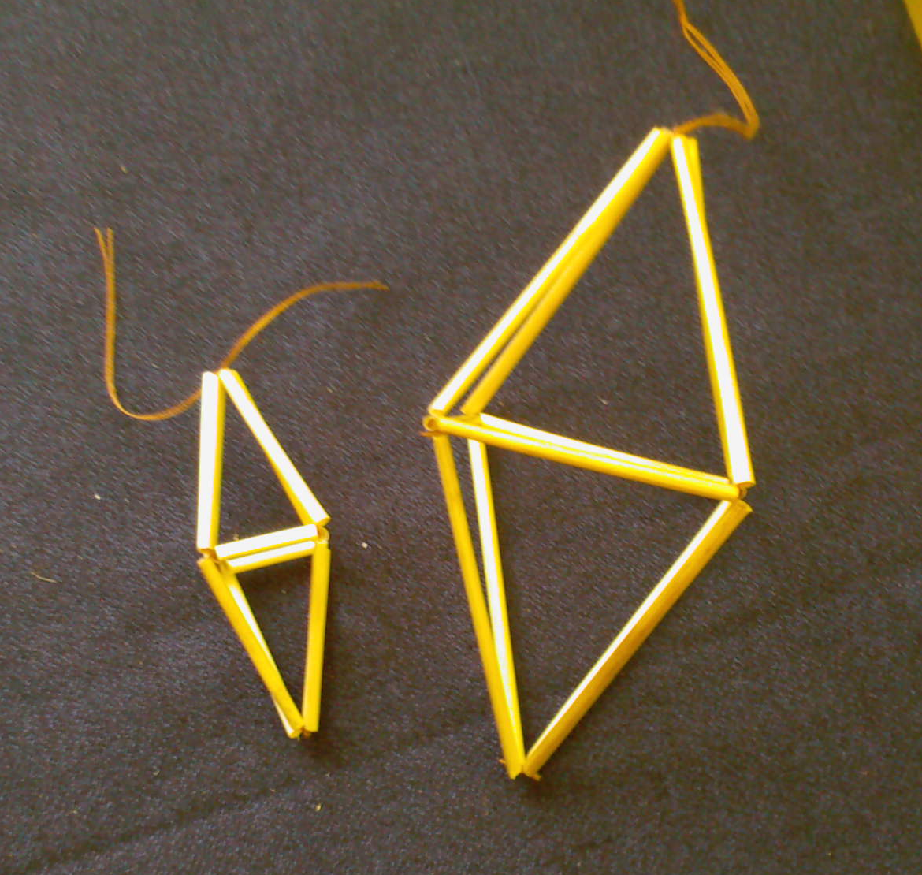
Вот такие ромбы у нас получились.

Slide 16
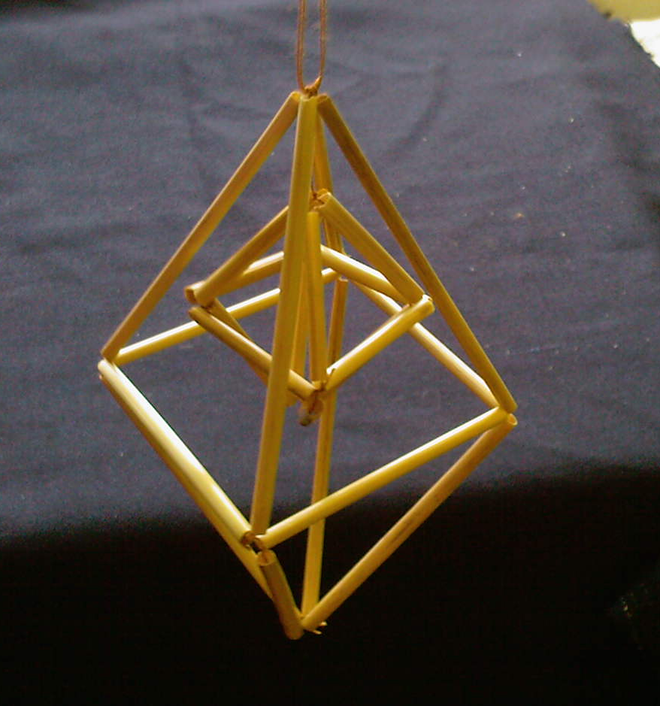
Присоединяем к вершине большого ромба ромб меньших размеров и получаем нашего паука.
При желании дома вы можете продолжить начатую работу и сделать дополнительно ромбы разных размеров, которые можно будет присоединить к уже имеющейся конструкции.

Slide 17
СПАСИБО ВСЕМ ЗА ПРОДЕЛАННУЮ РАБОТУ!
Желаю Вам, чтобы пауки, которых вы сегодня сделали, отгоняли от вашего дома всех злых духов.

